Slide 1

PROJET 3: OHMYFOOD
18/03/2022

Slide 2
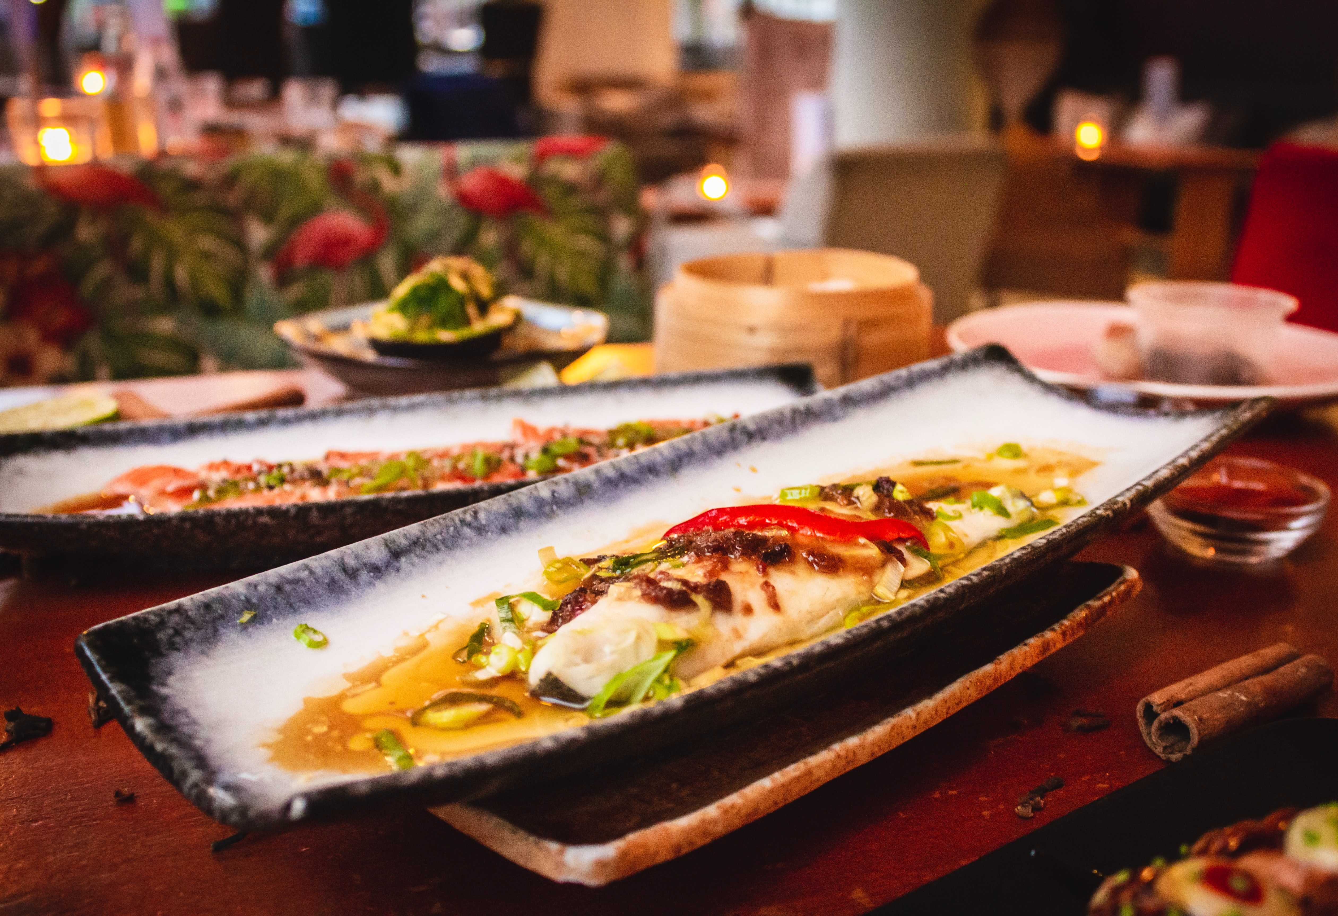
Chapitre 1:presentation du projet
Page d’accueil
Page la palette
Page la note
Page la française
Page le délice

Slide 3
EXPLICATION DU PROJET 3
Je me nomme NGONGANG FRANCK LIONEL ,j’ai été recruté comme DEVELOPPEUR JUNIOR chez OHMYFOOD.
MON but était de réaliser une version mobile du projet de restauration OHMYFOOD

Slide 4
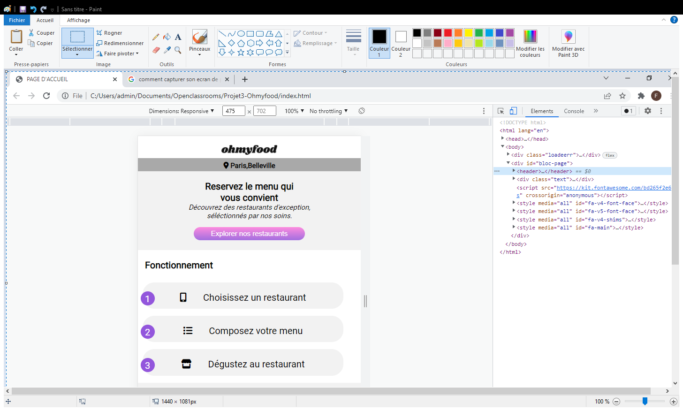
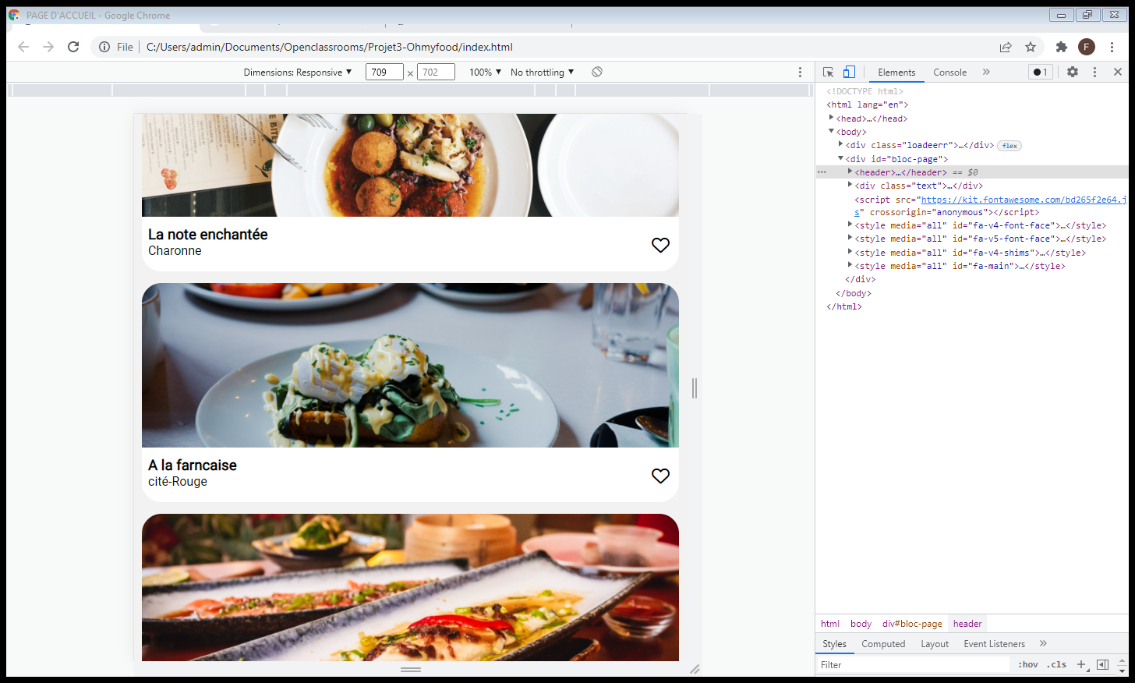
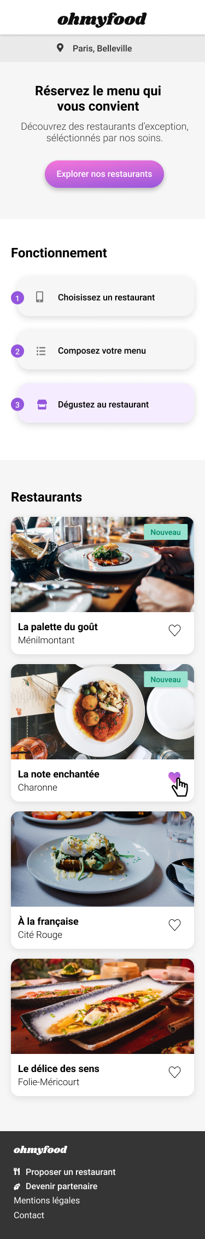
TRAVAIL A FAIRE: LES GRANDS POINTS
Réaliser le bouton d’accueil avec effet animation
Faire des menus avec un effet d’animations
Faire des animations des coeurs

Slide 5
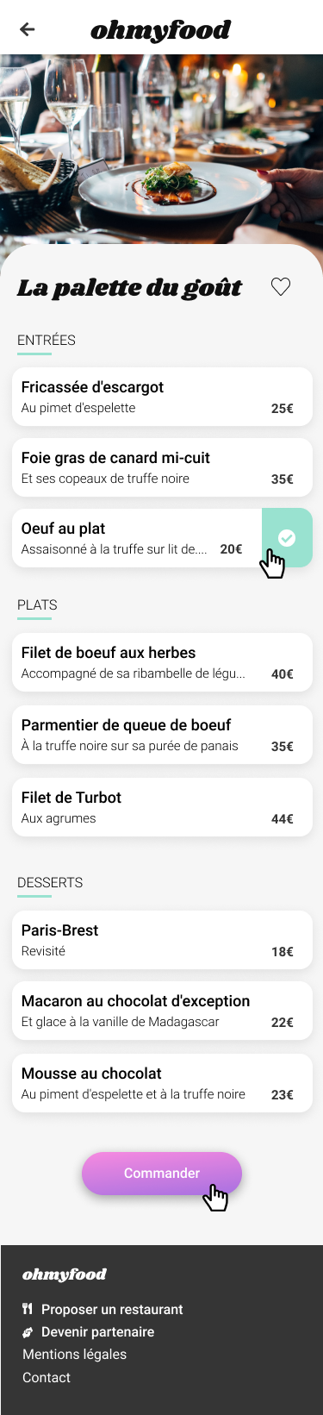
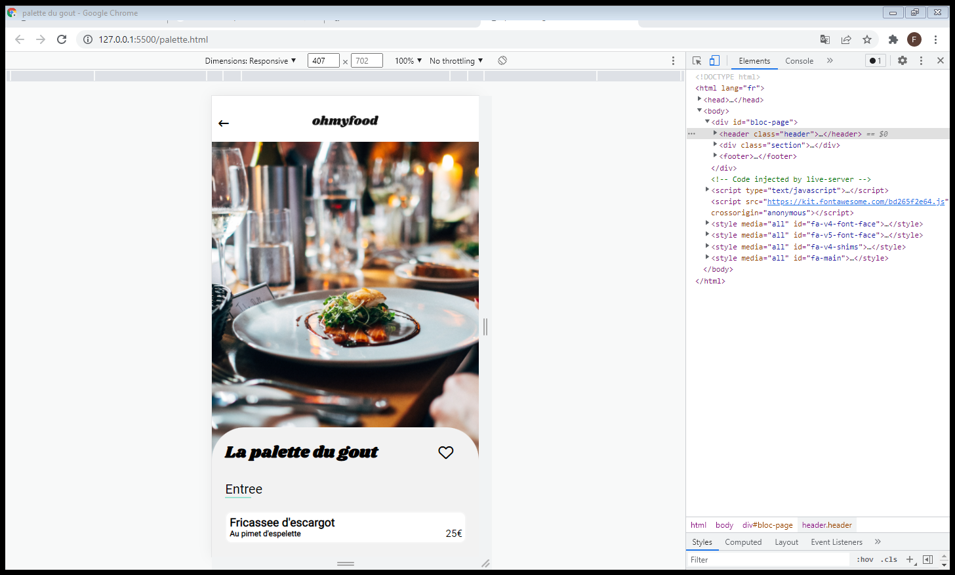
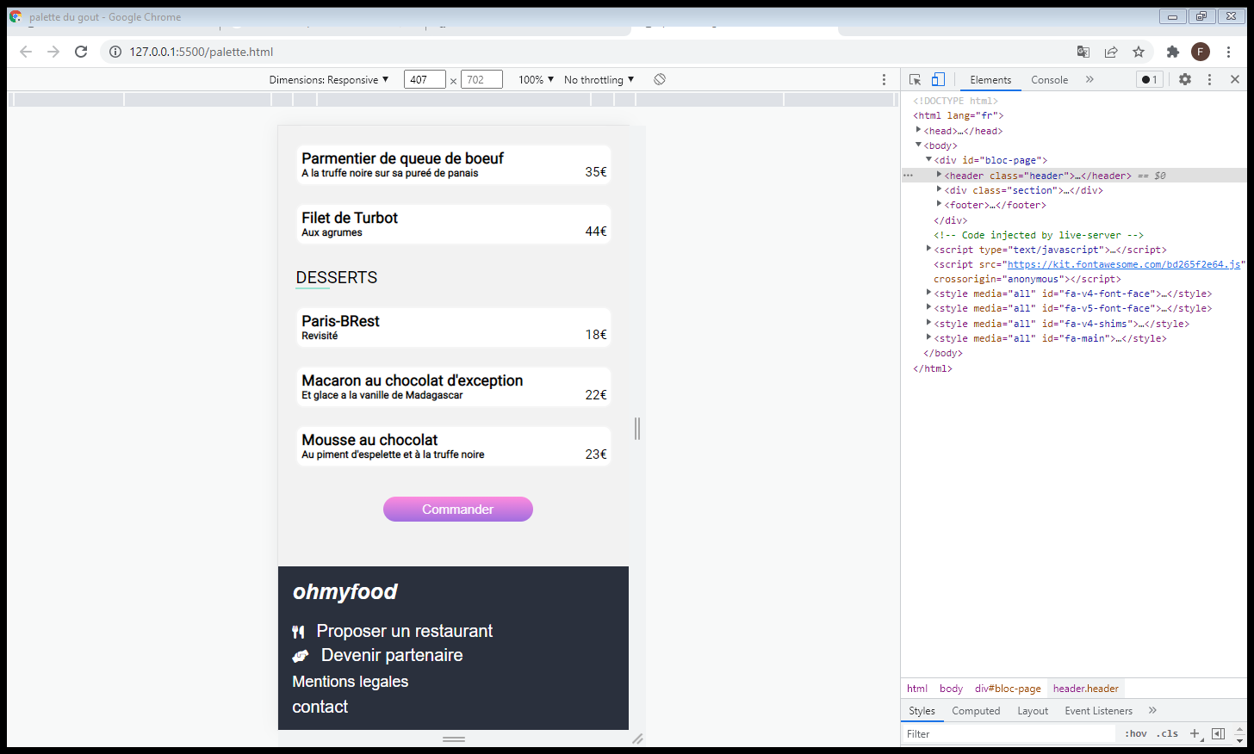
LES PAGES RESTAURANTS
Faire la flèche retour qui renvoie a la page d’accueil
Faire l’animation sur chaque page menu
Faire une animation progressive a l’entrée de chaque page
Faire une animation sur le bouton

